Slide 1
Simulink Project

Slide 2
Contents
Project 생성

Slide 3
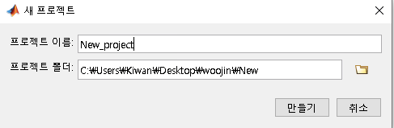
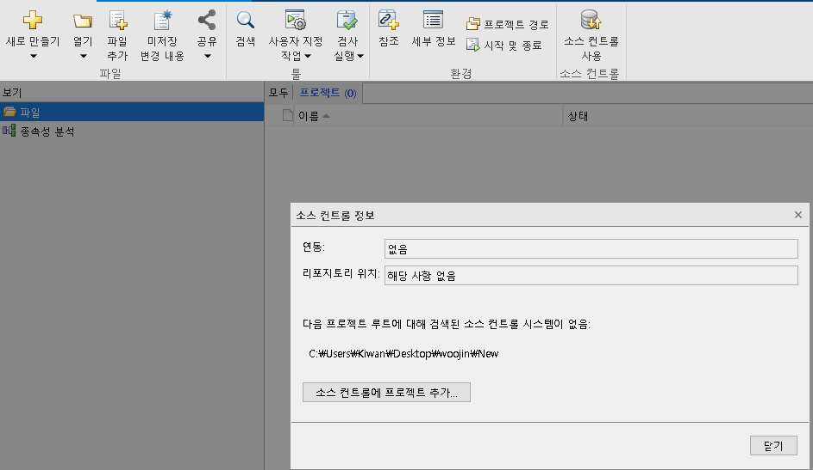
Project 생성 및 원격저장소 연결 – 빈 프로젝트(I)
빈 프로젝트 생성
  프로젝트 파일이 저장될 폴더 와 이름 설정
소스컨트롤 사용
  Git init . 과 같은 기능

Slide 4
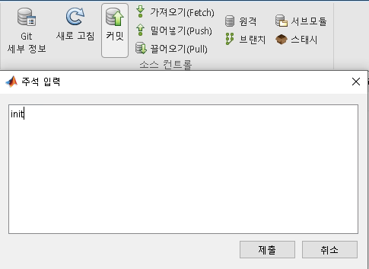
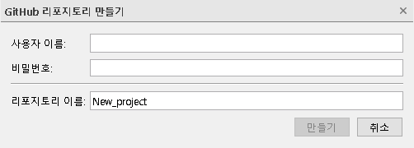
Project 생성 및 원격저장소 연결 – 빈 프로젝트(II)
원격저장소 생성
  프로젝트가 생성되면 해당 폴더에 프로젝트에 관한 파일이 생성되고, 처음 원격저장소를 생성하여 연결하기 위해선 해당 폴더를 Commit 해야 한다.
  공유 탭에서 Github를 클릭 시, Github 계정과 저장소 이름을 입력하여 원격저장소 생성 가능

Slide 5
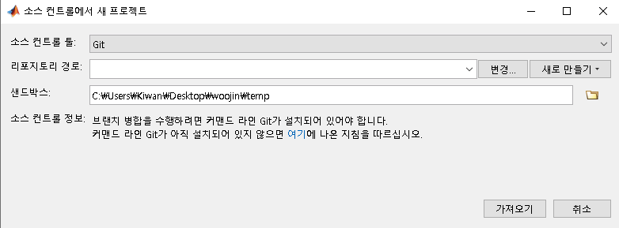
Project 생성 및 원격저장소 연결 – Gitclone
Git clone
  프로젝트 생성 시, “git에서” 옵션 선택
  필수적으로 빈 폴더를 선택
  원격저장소에 .prj 파일이 존재해야 정상적으로 원격저장소를 연결하며, 존재하지 않다면 .prj파일 생성을 지시

Slide 6
Commit
Git clone

